Slide 1
PHÂN TÍCH CÁC CHỈ ĐIỂM SINH HỌC TRONG nhồi máu cơ tim
ThS. Nguyễn Đinh Quốc Anh
Bộ môn Nội tổng quát

Slide 2
MỤC TIÊU
Nắm được định nghĩa và phân loại các chỉ điểm sinh học trong bệnh lý tim mạch
Phân tích được kết quả troponin và CK-MB trong nhồi máu cơ tim

Slide 3
NỘI DUNG
Định nghĩa
Phân loại
Chất chỉ điểm sinh học hoại tử cơ tim
Troponin
CK-MB

Slide 4
ĐỊNH NGHĨA
Chất chỉ điểm sinh học
Chất được đo lường và đánh giá khách quan như một chỉ điểm của quá trình sinh học bình thường, quá trình gây bệnh hoặc phản ứng dược lý với một can thiệp trị liệu
Đóng vai trò như những tiêu chí thay thế
Braunwald's Heart Disease: A Textbook of Cardiovascular Medicine. 11th Ed. Elsevier. 2019: 73-82

Slide 5
PHÂN LOẠI
Nhóm | Chất chỉ điểm sinh học
Hoại tử cơ tim | Troponin tim CK-MB Protein gắn acid béo tim (H-FABP) Myoglobin
Căng cơ tim | Peptide lợi niệu natri (ANP, BNP) ST2 Galectin-3 (Gal-3) Endothelin-1 (ET-1) Neuregulin-1 (NRG-1)
J Geriatr Cardiol, 14(2). 2017: 135-150

Slide 6
PHÂN LOẠI
Nhóm | Chất chỉ điểm sinh học
Viêm | C-reactive protein siêu nhạy (hsCRP) Yếu tố biệt hóa tăng trưởng 15 (GDF-15) Fibrinogen Acid uric
Tính không ổn định mảng xơ vữa | Protein huyết tương liên quan thai A (PAPP-A) Myeloperoxidase (MPO) Matrix metalloproteinases (MMPs)
J Geriatr Cardiol, 14(2). 2017: 135-150

Slide 7
PHÂN LOẠI
Nhóm | Chất chỉ điểm sinh học
Hoạt hóa tiểu cầu | Phospholipase liên quan lipoprotein A2 (Lp-PLA2) Secretory phospholipase A2 (sPLA2) Soluble CD40 ligand (sCD40L)
Hoạt hóa thần kinh thể dịch | Copeptin Mid-regional-pro-adrenomedullin (MR-proADM)
microRNA | microRNA
J Geriatr Cardiol, 14(2). 2017: 135-150

Slide 8
CHẤT CHỈ ĐIỂM SINH HỌC HOẠI TỬ CƠ TIM
Đóng vai trò quan trọng:
Chẩn đoán chính xác hoại tử cơ tim
Đánh giá nguy cơ
Hướng dẫn điều trị thích hợp
AST được sử dụng đầu tiên
Troponin, CK-MB được sử dụng nhiều nhất hiện nay

Slide 9
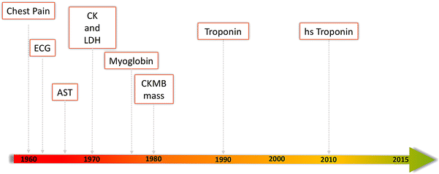
CHẤT CHỈ ĐIỂM SINH HỌC HOẠI TỬ CƠ TIM
Lịch sử phát triển

Slide 10
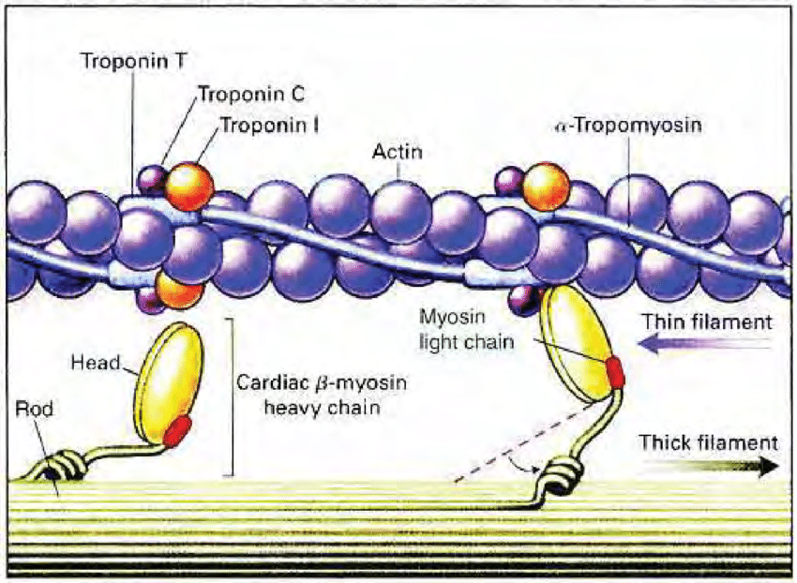
Troponin
Gồm 3 tiểu đơn vị: troponin T, troponin I, troponin C

Slide 11
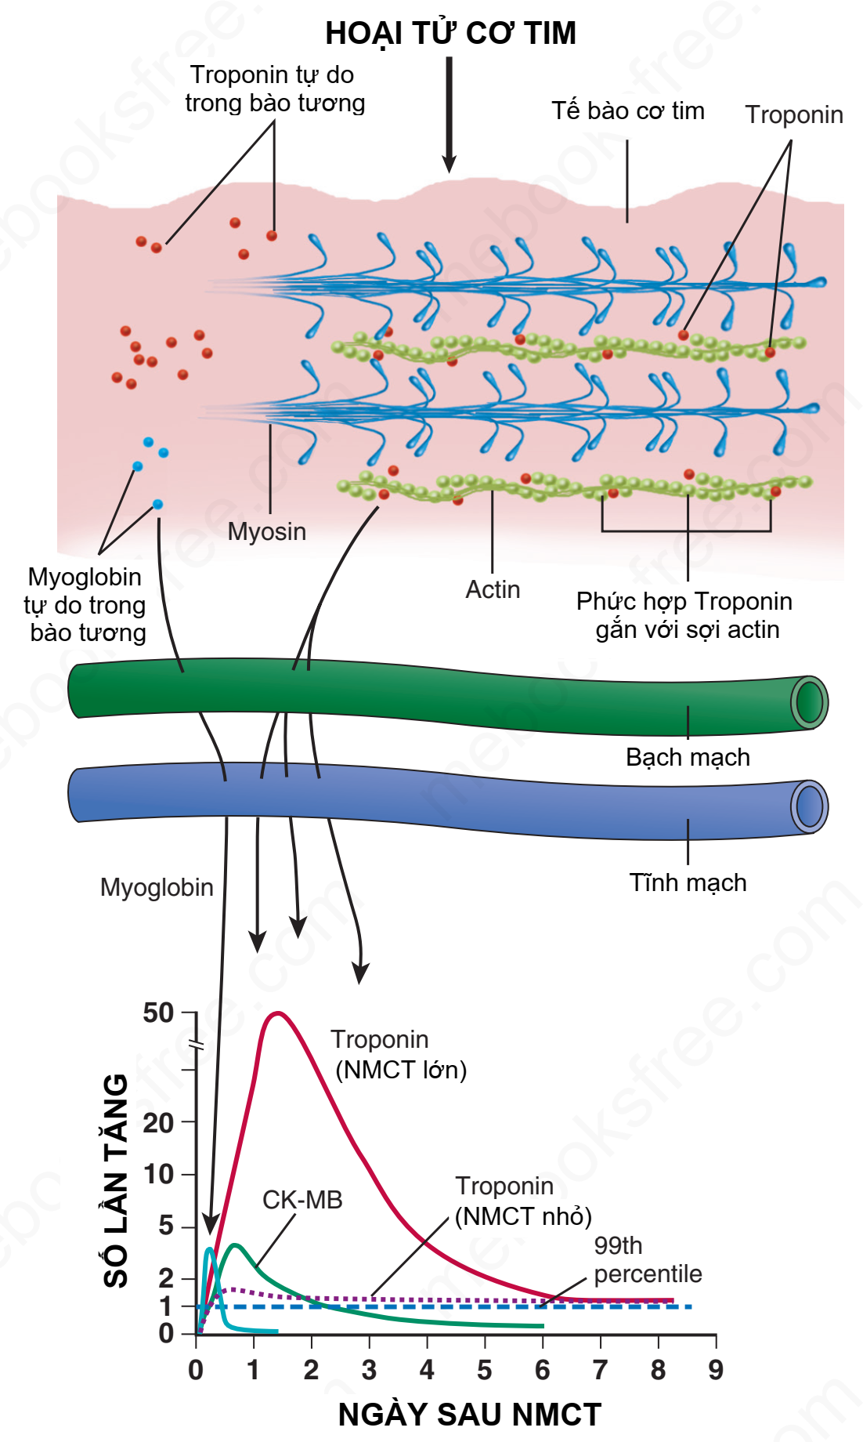
Sự phóng thích chất chỉ điểm sinh học trong hoại tử cơ tim
Braunwald's Heart Disease: A Textbook of Cardiovascular Medicine. 11th Ed. Elsevier. 2019: 1095-1122

Slide 12
Giá trị CK-MB và Troponin trong NMCT
Chất chỉ điểm | Độ nhạy (%) | Độ đặc hiệu (%)
Một mẫu thử lúc nhập viện
CK-MB | 42 | 97
Troponin I | 39 | 93
Troponin T | 39 | 93
Nhiều mẫu thử
CK-MB | 79 | 96
Troponin I | 90-100 | 83-96
Troponin T | 93 | 85
Rosen’s Emergency Medicine: Concepts and Clinical Practice. 9th Ed. Elsevier. 2018: 891-928

Slide 13
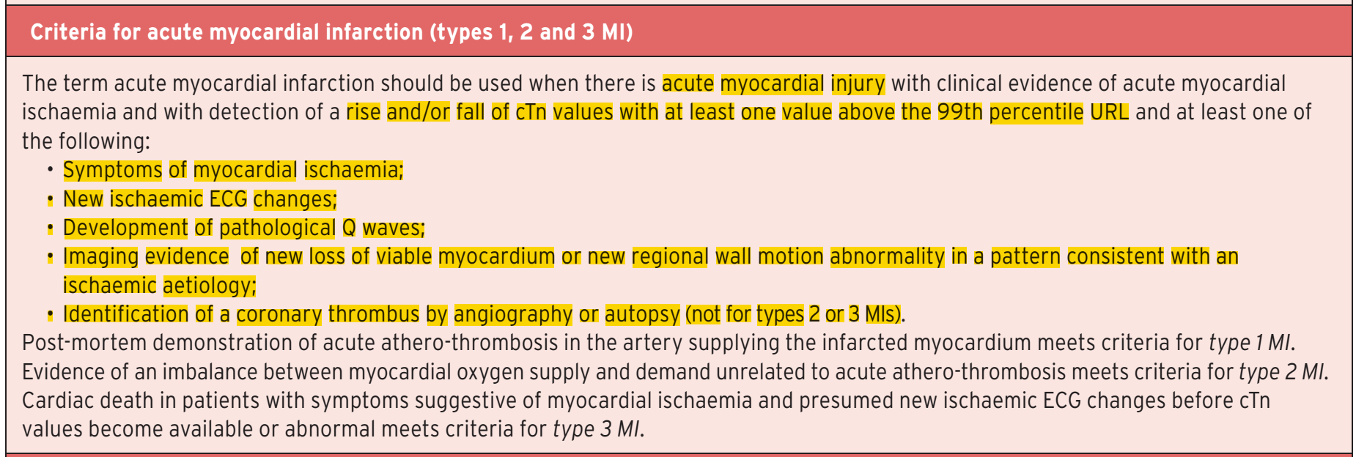
Định nghĩa toàn cầu về NMCT lần IV
European Heart Journal, 40(3), 237-269

Slide 14
Troponin
Điểm cắt nồng độ troponin bất thường
Khác nhau tùy vào mẫu thử
Bách phân vị thứ 99 của URL
Tổn thương cơ tim
Tăng nồng độ troponin tim lớn hơn bách phân vị thứ 99 của URL
Cấp: khi nồng độ troponin tăng hoặc giảm có ý nghĩa:
Thay đổi > 20% nếu nồng độ ban đầu > bách phân vị thứ 99 của URL
Tăng > 50% URL nếu nồng độ ban đầu ≤ bách phân vị thứ 99 của URL

Slide 15
Troponin
Troponin T có khuynh hướng tăng nhiều hơn troponin I trong suy thận mạn
Mẫu thử troponin siêu nhạy (hs-Troponin)
Đo lường chính xác hơn nồng độ rất thấp của troponin tim
Phát hiện troponin phóng thích sớm hơn các mẫu thử thông thường
Rút ngắn thời gian đánh giá sự thay đổi nồng độ troponin

Slide 16
Chẩn đoán NMCT với hs-Troponin
Đau ngực cấp
Lúc nhập viện
hs-Troponin ban đầu ≤ URL
hs-Troponin ban đầu > URL
3h sau
hs-Troponin lúc 3h > URL
+ tăng > 50% URL
hs-Troponin lúc 3h > URL
+ tăng > 20% giá trị ban đầu
Hoại tử cơ tim
Tùy chọn
6h sau
hs-Troponin lúc 6h > URL
+ tăng > 50% URL
hs-Troponin lúc 6h > URL
+ tăng > 20% giá trị ban đầu
Bằng chứng thiếu máu cục bộ cơ tim
URL: bách phân vị thứ 99 giới hạn tham chiếu trên
Nhồi máu cơ tim
Eur Heart J, 33(18). 2012: 2252-2257

Slide 17
BN nam 65 tuổi nhập viện vì đau ngực cấp, kết quả xét nghiệm Troponin Ths (99th URL: 0.014 ng/mL)
Lúc nhập viện: 0.01 ng/mL
3 giờ sau nhập viện: 0.03 ng/mL
Tăng Troponin Ths có ý nghĩa
BN nữ 60 tuổi nhập viện vì đau ngực cấp, kết quả xét nghiệm Troponin Ihs (99th URL: nữ = 0.016 ng/mL, nam = 0.034 ng/mL)
Lúc nhập viện: 0.5 ng/mL
3 giờ sau nhập viện: 0.55 ng/mL
Tăng Troponin Ihs không có ý nghĩa

Slide 18
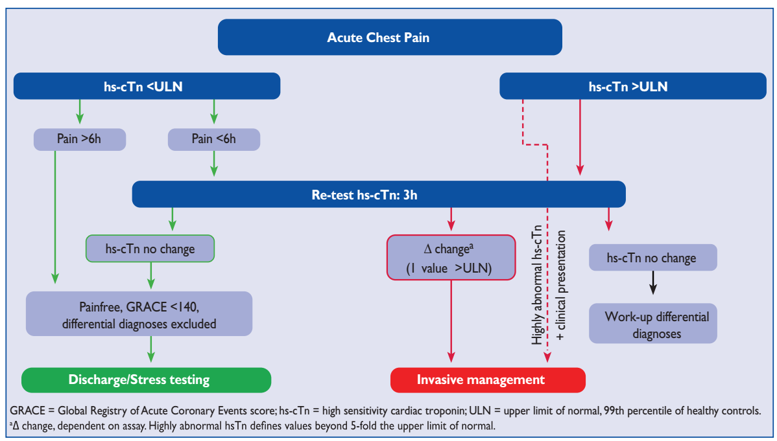
Phác đồ 0/3h
European Heart Journal (2016) 37, 267–315

Slide 19
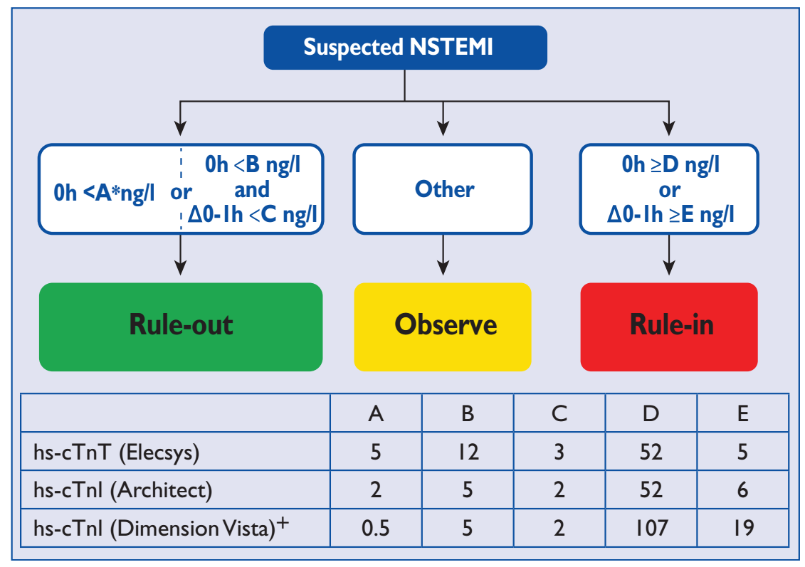
Phác đồ 0/1h
European Heart Journal (2016) 37, 267–315
Notes:
0 h/1 h rule-in and rule-out algorithms using highsensitivity cardiac troponins (hs-cTn) assays in patients presenting with suspected non-ST-elevation myocardial infarction (NSTEMI) to the emergency department. 0 h and 1 h refer to the time from first blood test. NSTEMI can be ruled-out already at presentation, if the hs-cTn concentration is very low. NSTEMI can also be ruledout by the combination of low baseline levels and the lack of a relevant increase within 1 h. Patients have a high likelihood for NSTEMI if the hs-cTn concentration at presentation is at least moderately elevated or hs-cTn concentrations show a clear rise within the first hour. Cut-off levels are assay-specific. Cut-off levels for other hs-cTn assays are in development. *Only applicable if chest pain onset .3h, +At the time of the publication of the guideline not yet commercially available

Slide 20
Phác đồ 0/1h
Rule-out:
Troponin Ths
0h < 5 ng/L
0h < 12 ng/L và Δ0-1h < 3 ng/L
Troponin Ihs (Architect)
0h < 2 ng/L
0h < 5 ng/L và Δ0-1h < 2 ng/L
Rule-in:
0h ≥ 52 ng/L
Δ0-1h ≥ 5-6 ng/L
European Heart Journal (2016) 37, 267–315

Slide 21
Nguyên nhân tăng troponin tim
Tổn thương cơ tim do thiếu máu cục bộ cơ tim cấp
Vỡ mảng xơ vữa với tạo huyết khối trong động mạch vành
Tổn thương cơ tim do mất cân bằng cung/cầu oxy cơ tim
Giảm tưới máu cơ tim Co thắt mạch vành, rối loạn chức năng vi mạch Thuyên tắc mạch vành Bóc tách động mạch vành Loạn nhịp chậm Tụt huyết áp hoặc sốc Suy hô hấp Thiếu máu nặng Tăng nhu cầu oxy cơ tim Loạn nhịp nhanh Tăng huyết áp kèm hoặc không kèm dày thất trái
European Heart Journal, 40(3), 237-269

Slide 22
Nguyên nhân tăng troponin tim
Tổn thương cơ tim do nguyên nhân khác
Bệnh tim Suy tim Viêm cơ tim Bệnh cơ tim Hội chứng Takotsubo Thủ thuật tái tưới máu mạch vành Thủ thuật trên tim khác Cắt đốt qua catheter Sốc điện khử rung Giập tim | Bệnh hệ thống Bệnh nhiễm trùng, nhiễm trùng huyết Bệnh thận mạn Đột quỵ, xuất huyết dưới nhện Thuyên tắc phổi nặng, tăng áp phổi nặng Bệnh lý thâm nhiễm như amyloidosis, sarcoidosis Thuốc hóa trị Bệnh rất nặng Tập thể thao với cường độ nặng
European Heart Journal, 40(3), 237-269

Slide 23
Troponin
Không cần thiết đo lường cả troponin tim và CK-MB cùng lúc
Mẫu thử troponin thông thường
Thực hiện ngay ở lần thăm khám đầu tiên
Lặp lại sau 3-6 giờ
Mẫu thử troponin siêu nhạy: lặp lại sau 1-3 giờ

Slide 24
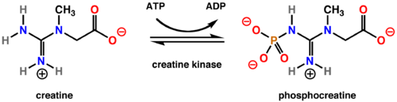
CK-MB
Creatine kinase (CK) hay creatine phosphokinase
CK gồm 2 tiểu đơn vị: “M” (muscle) và “B” (brain)
CK toàn phần gồm 3 isoenzyme
CK-MM: cơ xương, cơ tim
CK-BB: não
CK-MB: cơ tim

Slide 25
CK-MB
Thay thế troponin trong chẩn đoán NMCT
2 mẫu thử thường được sử dụng
Mẫu thử đo hoạt độ CK-MB (CK-MB activity)
Mẫu thử đo nồng độ CK-MB (CK-MB mass)
Chẩn đoán NMCT
2 mẫu thử liên tiếp thay đổi có động học
Nồng độ CK-MB tối đa cao hơn bách phân vị thứ 99 của nồng độ tham chiếu
Đánh giá khả năng tái nhồi máu cơ tim

Slide 26
Các chất chỉ điểm sinh học trong NMCT
Chất chỉ điểm | Bắt đầu tăng (giờ) | Đạt đỉnh (giờ) | Về bình thường (ngày)
CK-MB | 3-12 | 24 | 2-3
Troponin I | 3-12 | 24 | 5-10
Troponin T | 3-12 | 12-48 | 5-14
Myoglobin | 1-4 | 6-7 | 1
H-FABP | 1.5 | 5-10 | 1
Circulation, 88(2). 1993: 750-763

Slide 27
CK-MB
Có trong nhiều cơ quan khác
Cơ xương
Cơ hoành
Ruột non
Tử cung
Tiền liệt tuyến
Có thể tăng khi hoạt động gắng sức

Slide 28
KẾT LUẬN
Nhiều loại chất chỉ điểm sinh học khác nhau được sử dụng trong tim mạch
Troponin tim và CK-MB có vai trò quan trọng chẩn đoán và hướng dẫn điều trị NMCT
Phân tích được kết quả các chất chỉ điểm sinh học giúp nhà lâm sàng đưa ra chẩn đoán và điều trị kịp thời cho bệnh nhân

Slide 29
CHÂN THÀNH CẢM ƠN

